Slide 1
美洲華語首冊 MeiZhou Chinese
第十一課 ppt
第一部份：課文-張開嘴巴笑哈哈
第二部份：說話練習
第三部份：課堂活動
第四部份：拼音練習
第五部份：活用成語/四字格詞語

Slide 2
第一部份
第十一課課文:
張開嘴巴笑哈哈

Slide 3
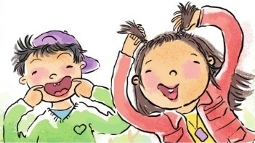
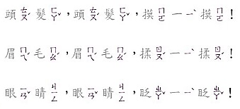
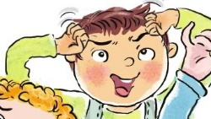
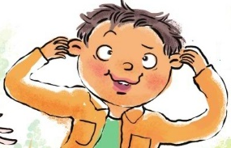
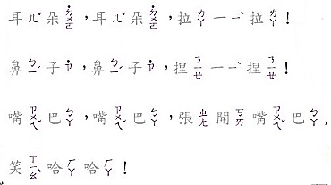
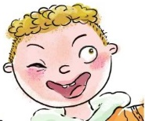
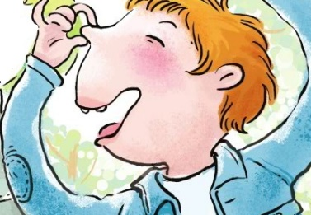
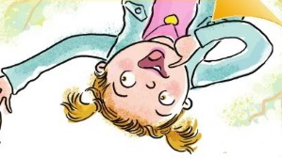
1.
1.
2.
2.
3.
4.
4.
3.
5.
6.
5.
6.
6.

Slide 4
第二部份
說話練習

Slide 5
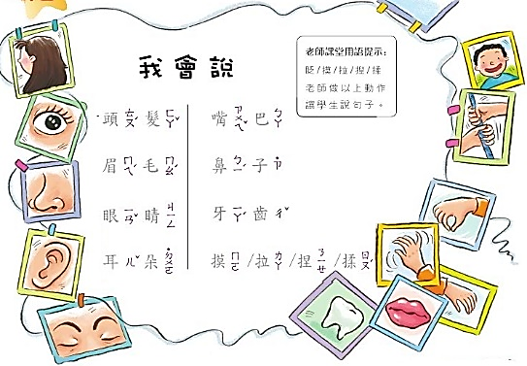
1.
5.
2.
6.
3.
7.
4.
8.

Slide 6
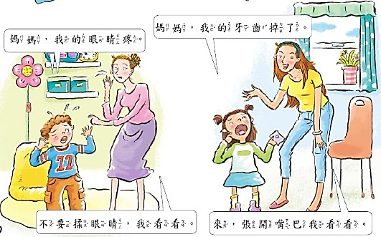

Slide 7
第三部份
課堂活動

Slide 8
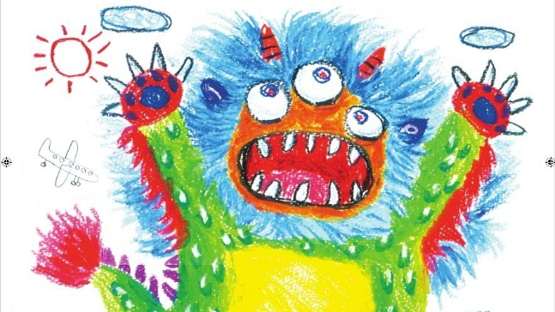
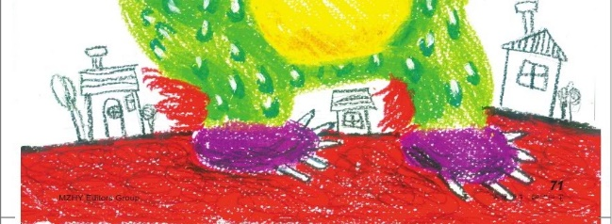

Slide 9
第四部份
拼音練習

Slide 10
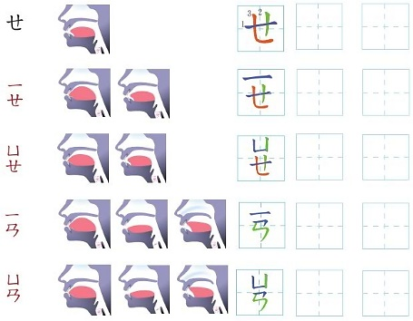
1.
2.
3.
4.
5.

Slide 12
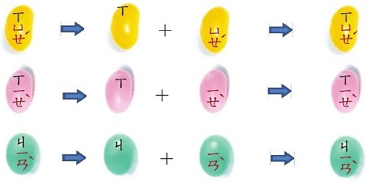
1.
2.
3.

Slide 13
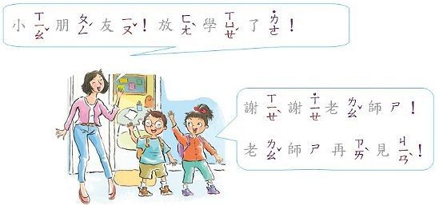

Slide 14
第五部份
活用成語／
四字格詞語

